Slide 1
Die Stadt der Zukunft – eine Design Challenge

Slide 2
Heutiger Plan:
Warm-up: Bruchteile von Größen
Klimaneutralität
3D-Stift
Stadt der Zukunft

Slide 3
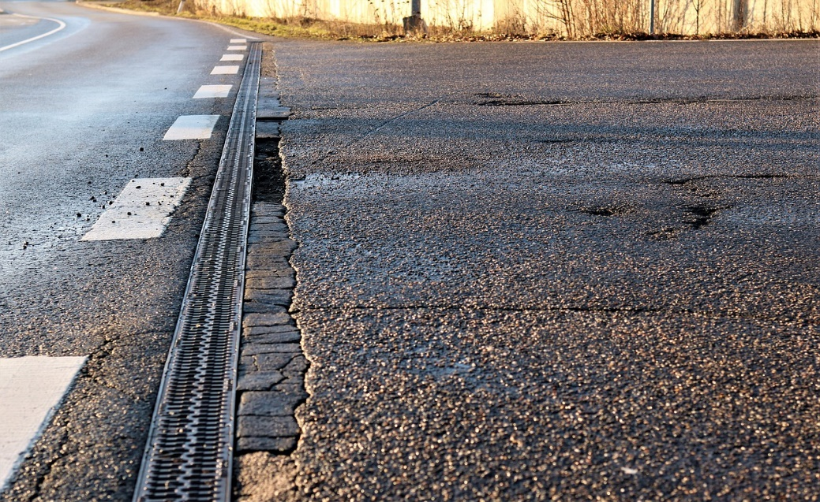
Warm-up: Bruchteile von Größen
$\frac{2}{5}$einer 2 km langen Straße müssen wegen Straßenschäden erneuert werden.
Wie viele Meter müssen
erneuert werden?

Slide 4
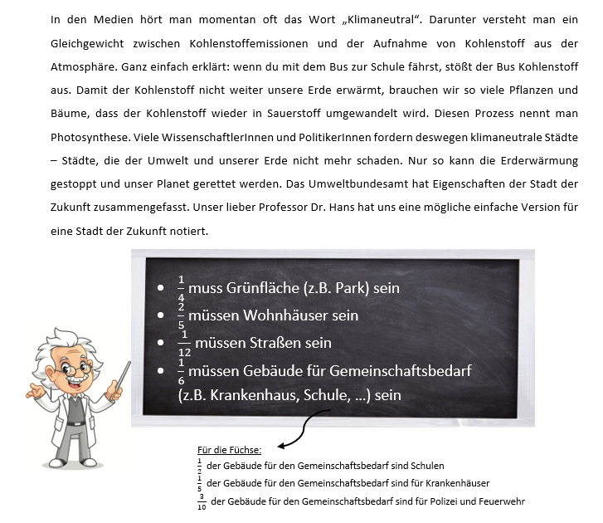
Was bedeutet „Klimaneutralität“?

Slide 5
Arbeitsauftrag

Slide 6
Der 3D-Druckstift:
PLA (Kunststoff) Zufuhr
Display (Temperatur verändern, PLA einstellen)
Geschwindigkeit verringern Geschwindigkeit erhöhen
Filament entladen
Filament zuführen
Düse
HEIß! (ca. 200°C)

Slide 7
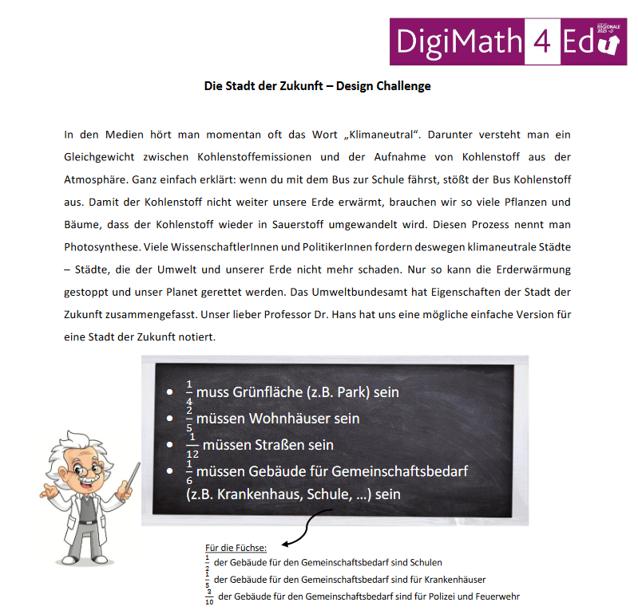
Arbeitsauftrag
30 Minuten
Nutze die Tipps nur, wenn du wirklich gar nicht weiterkommst.
Challenge für die Füchse!

Slide 8
Zeit zum Aufräumen
PLA (Kunststoff) Zufuhr
PLA aus dem 3D-Stift entfernen
3D-Stift ausschalten
Sitzplatz aufräumen
Filament entladen
HEIß! (ca. 200°C)

Slide 9
Zeit zum Aufräumen
Das Arbeiten mit dem 3D-Stift war…
Besonders gut hat mir gefallen…
Das nehme ich mit…
Probleme hatte ich mit/bei…
Die Stunde heute war…

